Slide 1
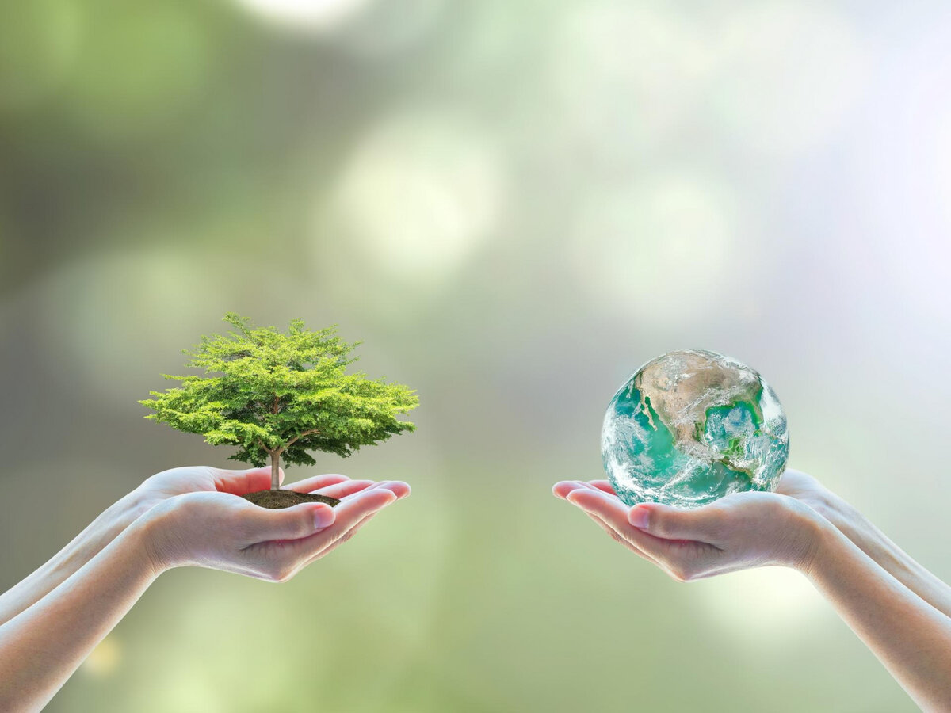
Экологическая культура и информация в интересах устойчивого развития
https://yandex.ru/images/search?pos=57&p=1&img_url=https

Slide 2
Термин «экология»
с греческого языка:
«ойкос» – дом;
«логос» – наука.

Slide 3
Экология – это новая область науки, появившаяся во второй половине XX века. Точнее, считается, что в качестве отдельной дисциплины экология зародилась на рубеже XX века, и что она получила общественную известность в 1960-е годы, в связи с широко распространённым беспокойством за состояние окружающей среды.

Slide 4
Экологическая культура –
часть общечеловеческой культуры, система социальных отношений, общественных и индивидуальных морально-этических норм, взглядов, установок и ценностей, касающихся взаимоотношения человека и природы.

Slide 5
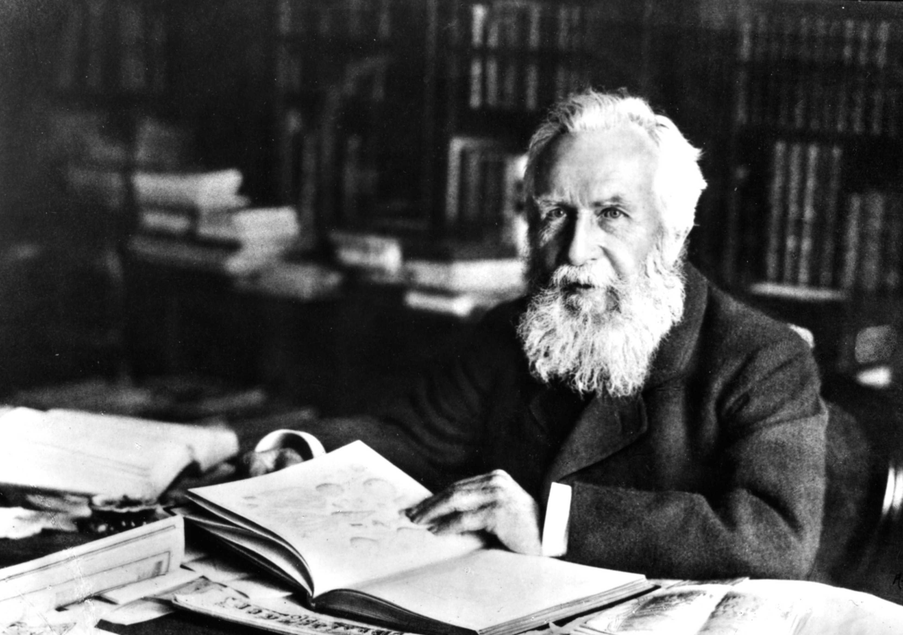
Эрнст Генрих Геккель
(1834 – 1919 гг.)
В своем труде «Всеобщая морфология» (1866) Э. Геккель дал такое определение этой отрасли науки: «Экология – это познание экономики природы, одновременное исследование взаимоотношений всего живого с органическими и неорганическими компонентами среды, включая непременно неантагонистические и антагонистические взаимоотношения животных и растений, контактирующих друг с другом.
https://yandex.ru/images/search?pos=7&from=tabbar&img_url=http
Одним словом, экология – наука, изучающая все сложные взаимосвязи и взаимоотношения в природе, рассматриваемые Дарвином как условия борьбы за существование»

Slide 6
Первоначально экология не выделялась как отдельная дисциплина. Она была разделом биологии примерно до середины 19 века.
На стыке 19 – 20 вв. экологию выделили как самостоятельную науку.

Slide 7
Периоды развития экологии:
До 1866г. – отсутствие понятийного аппарата.
С 1866 по 1935гг. – формирование факториальной экологии.
С 1936 – начало 70-х гг. 20 века – период синэкологических исследований (изучается взаимоотношение популяций в экосистемах).
Начало 70-х гг. 20в. – середина 80-х гг. 20 в. – все тезисы третьего периода пересмотрены и выведены антитезисы.
Середина 80-х гг. – становление истинного системного подхода к изучению экологических объектов.

Slide 8
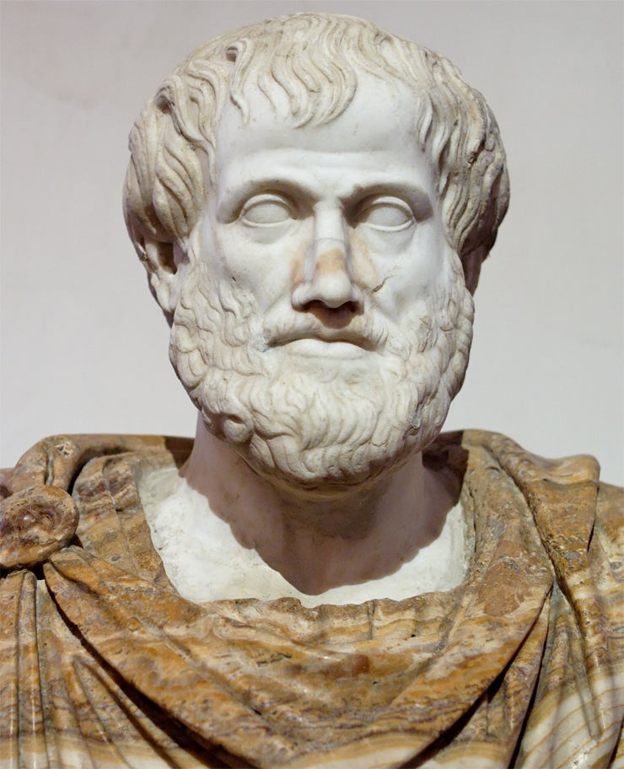
Аристотель
(384 до н.э.)
Древнегреческий философ и учёный. Ученик Платона. С 343 до н. э. – воспитатель Александра Македонского. В 335 до н. э. основал Ликей. Создал понятийный аппарат, который до сих пор пронизывает философский лексикон. Его взгляды на физическую сторону мира было всецело принято называть схоластикой, сформировавшей мировоззренческую платформу этого учения.
https://yandex.ru/images/search?pos=4&from=tabbar&img_url=https
Аристотель впервые классифицирует животных по образу жизни и способу питания.

Slide 9
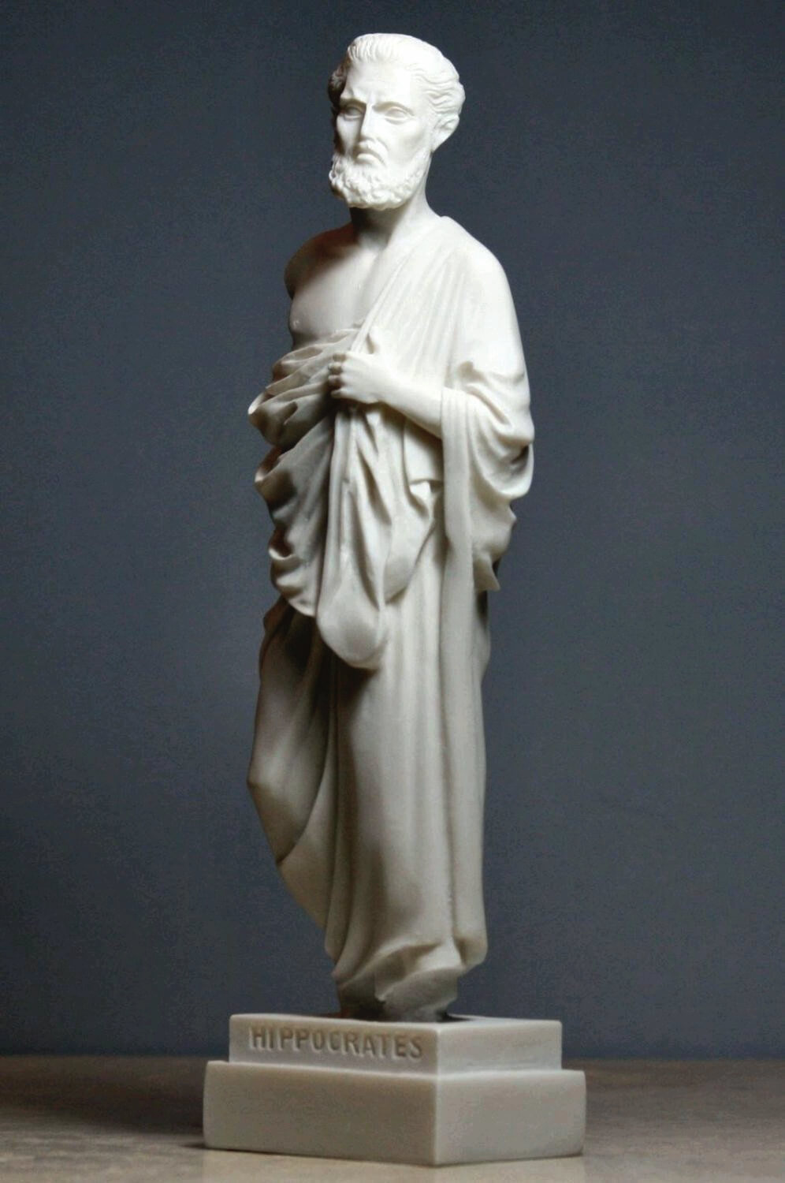
Гиппократ
(около 460 до н.э. – около 370 года до н. э.)
Древнегреческий врач, «отец медицины», которая выделилась из философии в отдельную науку. Гиппократ высказал идею о влиянии факторов среды на здоровье человека.
https://yandex.ru/images/search?p=1&text

Slide 10
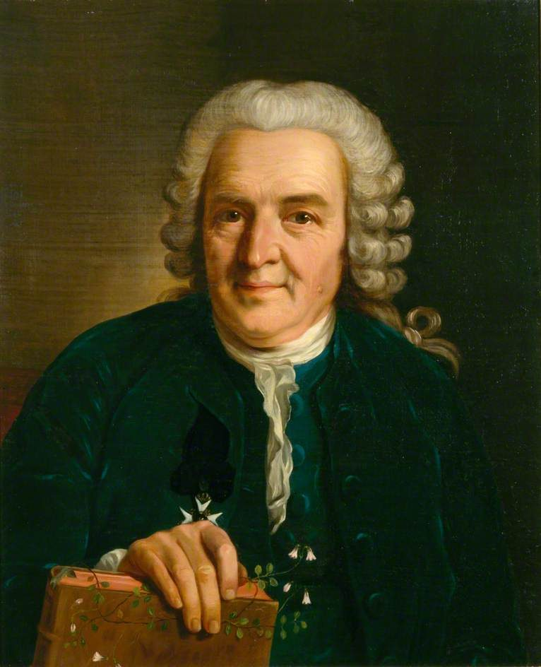
Карл Линней
( 1707 – 1778 гг.)
Шведский врач и натуралист, создатель единой системы растительного и животного мира. Заложил основы современной биноминальной номенклатуры. Автор наиболее удачной искусственной классификации растений и животных, ставшей базисом для научной классификации живых организмов. Описал около полутора тысяч новых видов растений и большое число видов животных.
https://yandex.ru/images/search?pos=0&from=tabbar&img_url=https
К. Линней заложил основы научной систематики.

Slide 11
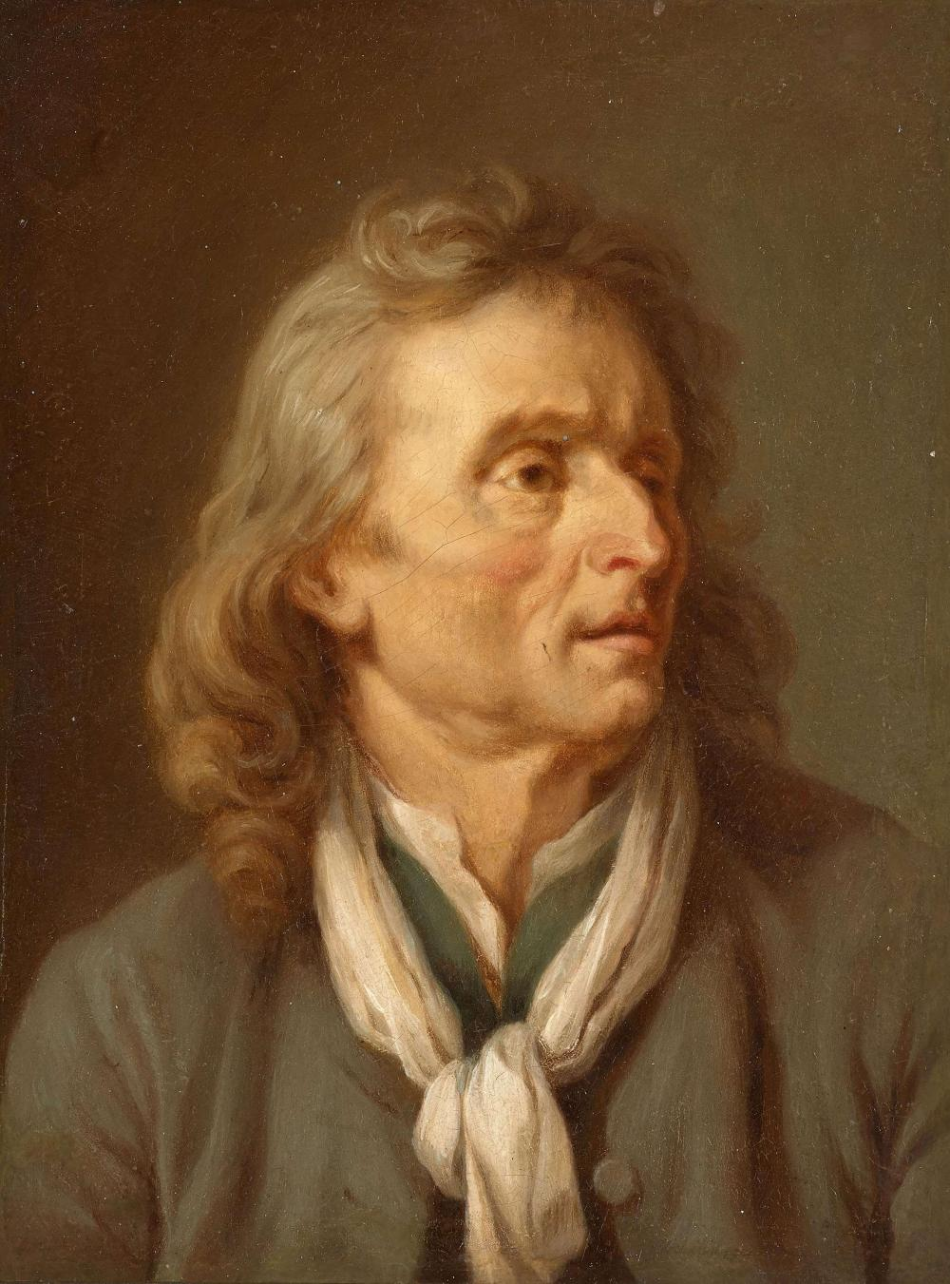
Ламарк стал первым биологом, который попытался создать стройную и целостную теорию эволюции живого мира (Теория Ламарка).
Важным трудом Ламарка стала книга «Философия зоологии».
Автор наименований ряда ботанических таксонов. В ботанической (бинарной) номенклатуре эти названия дополняются сокращением «Lam.».
Показал влияние внешних условий на эволюцию растений и животных.
https://yandex.ru/images/search?pos=1&from=tabbar&img_url=https
Жан Батист Ламарк
(1744 – 1829 гг.)
Французский учёный-естествоиспытатель.

Slide 12
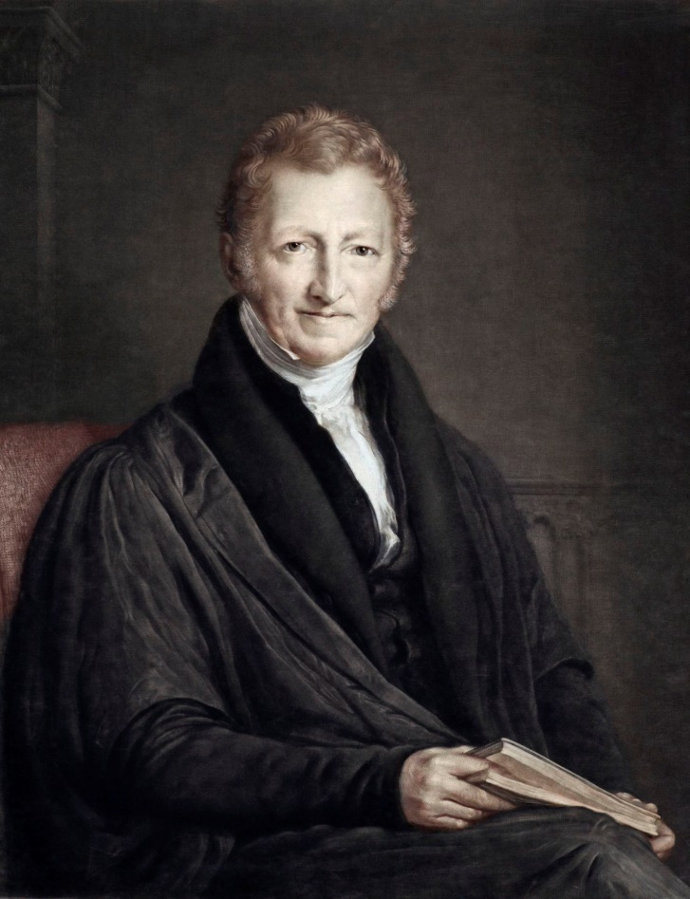
Томас Роберт Мальтус
(1766 – 1834 гг.)
Им был сформулирован так называемый «закон народонаселения», согласно которому народонаселение
увеличивается в геометрической прогрессии, тогда как средства к существованию
(прежде всего пища) могут увеличиваться лишь в арифметической прогрессии. С неизбежно возникающим при таком развитии событий перенаселением Мальтус предлагал бороться при помощи регламентации браков и ограничения рождаемости.
https://yandex.ru/images/search?pos=2&from=tabbar&img_url=https

Slide 13
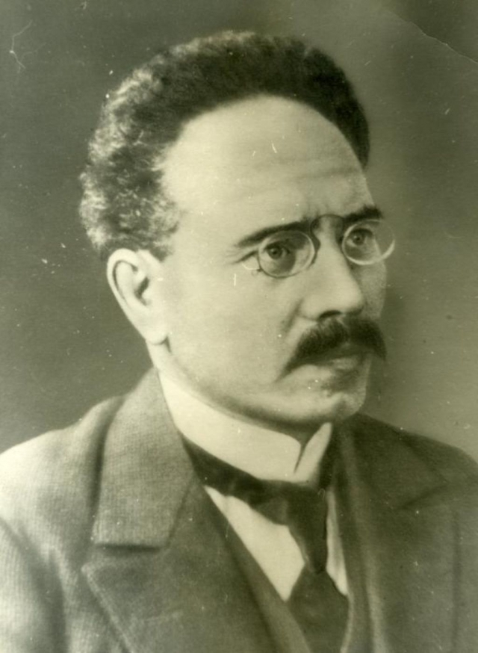
Карл Либкнехт
(1871 – 1919 гг.)
Деятель германского и международного рабочего движения, один из основателей Коммунистической партии Германии.
Сформулировал закон минимума.
https://yandex.ru/images/search?pos=3&from=tabbar&img_url=https

Slide 14
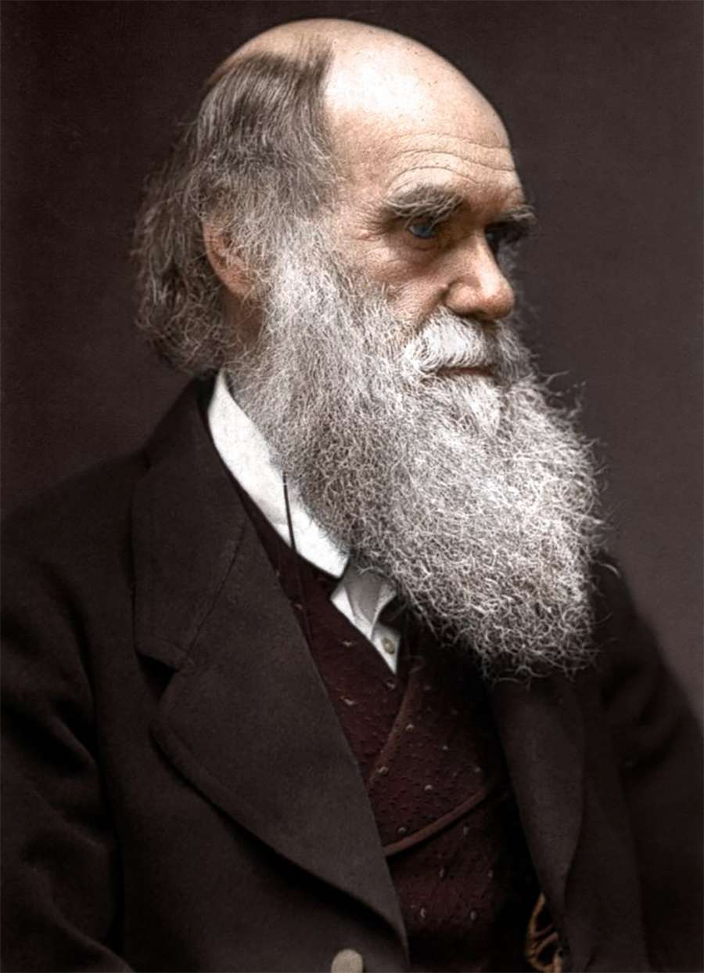
Чарлз Роберт Дарвин
(1809 – 1882 гг.)
Английский натуралист и путешественник, наглядно продемонстрировал, что все живые организмы эволюционируют во времени от общих предков.
Автор теории «Происхождение видов путем естественного отбора, или выживание благоприятствуемых пород в борьбе за жизнь». Основной движущей силой эволюции назвал естественный отбор и неопределённую изменчивость. Таким образом, Ч. Дарвин обосновал происхождение видов.
https://yandex.ru/images/search?pos=7&from=tabbar&img_url=https

Slide 15
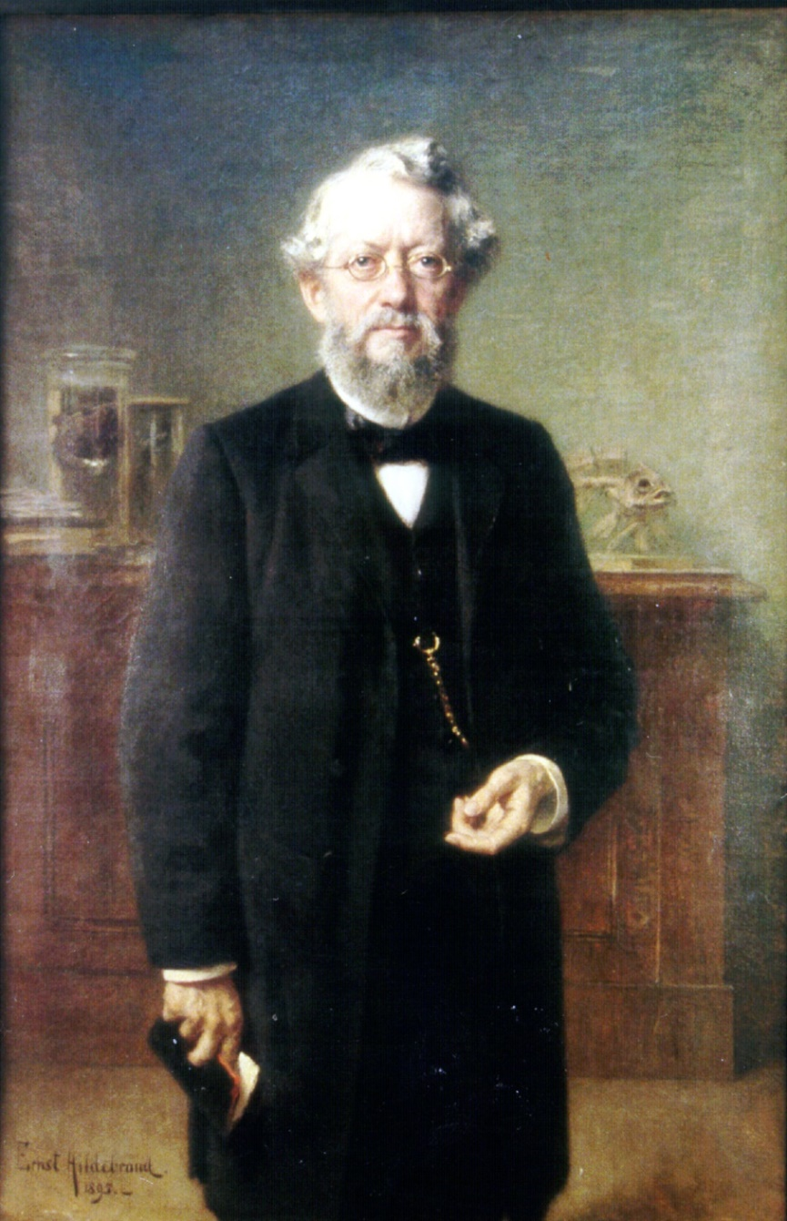
Карл Август Мёбиус
(1825 – 1908 гг.)
Важным шагом на пути становления экологии следует считать введение в 1877г. немецким гидробиологом К. Мебиусом понятия биоценоза. Биоценоз (гр. bios - жизнь, koinos - сообщество) - закономерное сочетание разных организмов, обитающих в определенном биотопе. Биотоп (гр. bios - жизнь, topos - место) - совокупность условий среды, в которых обитает биоценоз .
https://yandex.ru/images/search?pos=0&from=tabbar&img_url=https

Slide 16
В 1896г. Хетсен ввел понятие «волны жизни» для описания динамики численности популяций.
В 1911г. Шелфорд сформулировал закон толерантности.

Slide 17
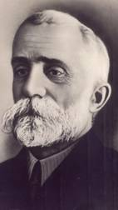
Георгий Николаевич Высоцкий
(1865—1940 гг.)
Русский почвовед, лесовод, геоботаник и географ. Академик Академии наук УССР (1939).
Ввёл понятие «фитострома» как геосферы наибольшего средоточия растительности.
Впервые рассчитал баланс влаги под лесом и полем, исследовал влияние леса на среду обитания и причины безлесья степей.
Предложил классификацию растений по формам вегетативного размножения.
В 1915г. Г.Н. Высоцкий ввел термин «экотон».
https://yandex.ru/images/search?pos=6&from=tabbar&img_url=http

Slide 18
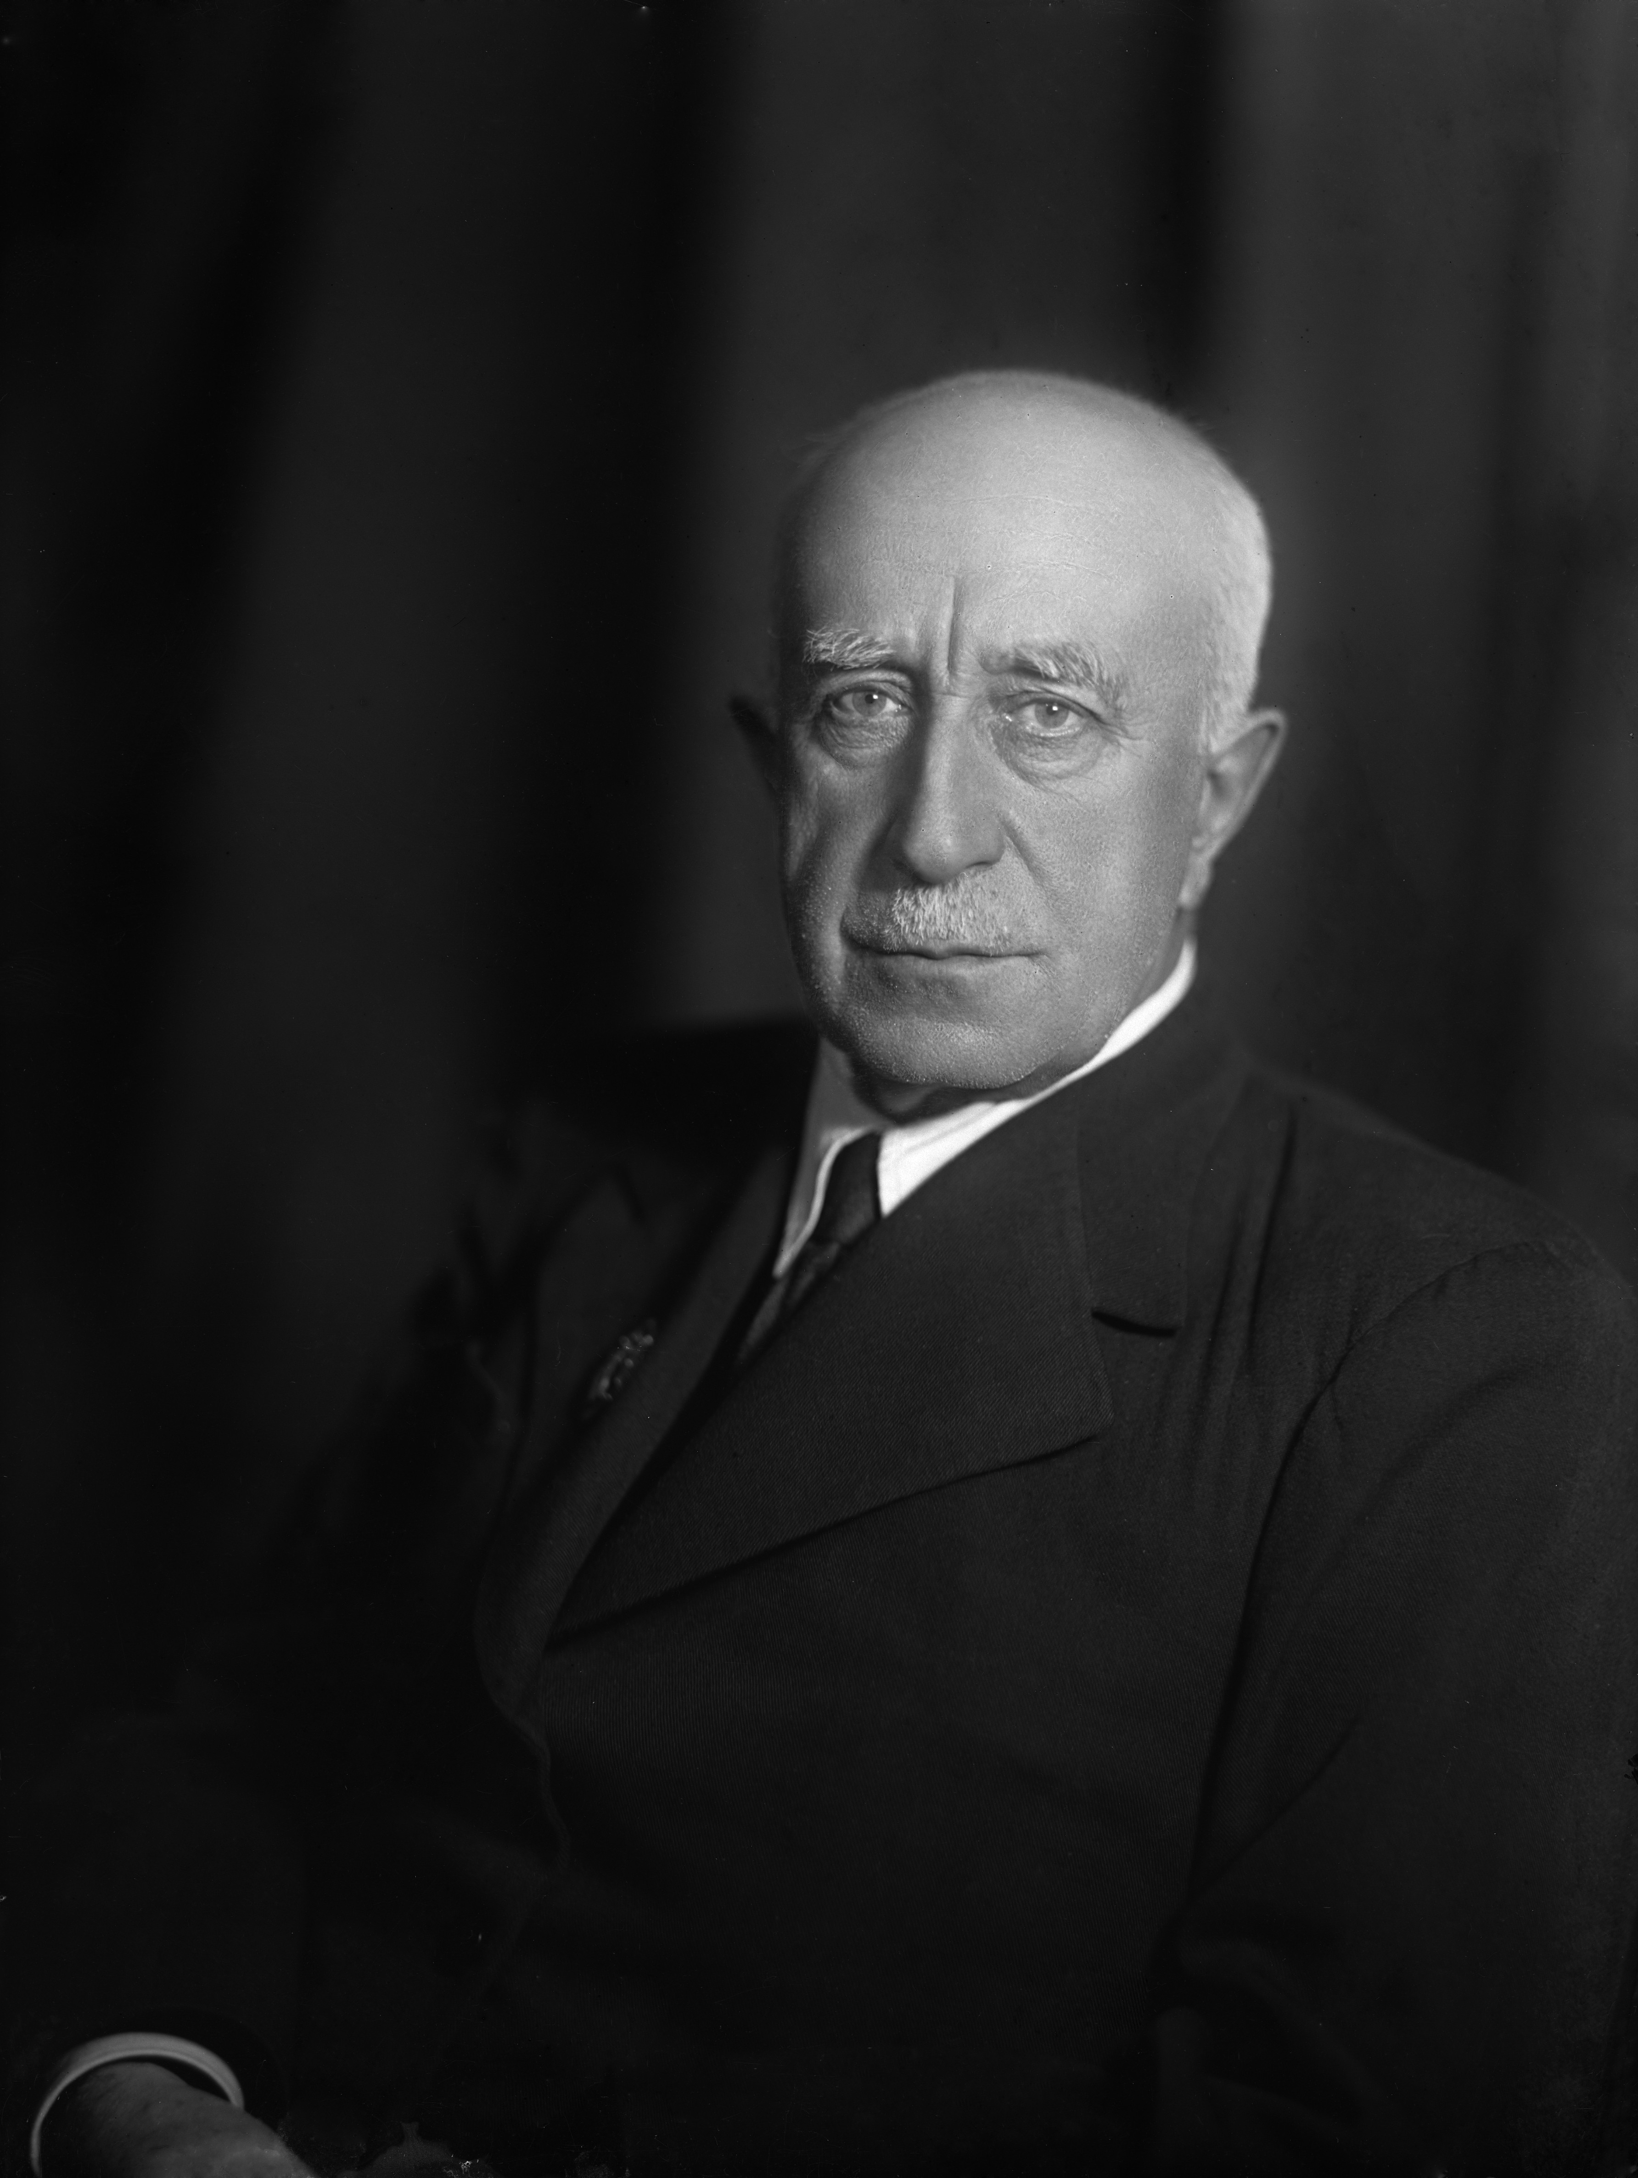
Владимир Николаевич Сукачёв
(1880 – 1967 гг.)
Российский, советский геоботаник, лесовод, географ, член-корреспондент (1920) и действительный член (1943) АН СССР, Герой Социалистического Труда (1965). Ввёл в науку понятие «биогеоценоз» (1942).
В.Н. Сукачев разработал учение о растительных сообществах.
https://yandex.ru/images/search?pos=0&from=tabbar&img_url=https

Slide 19
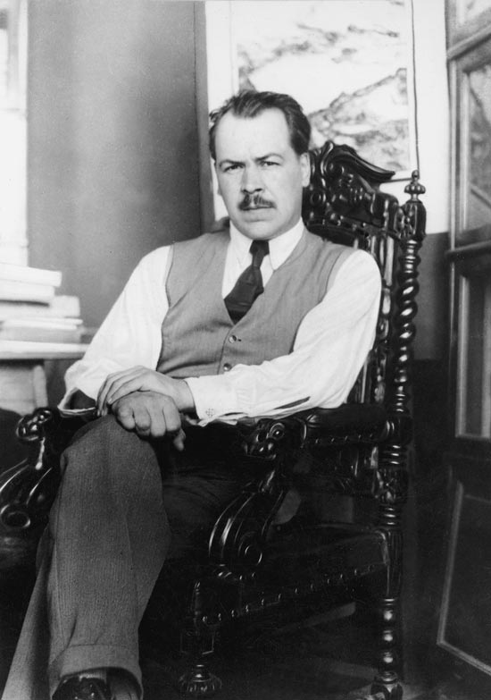
Организатор и участник ботанико-агрономических экспедиций, охвативших все континенты (кроме Австралии и Антарктиды).
Собрал крупнейшую в мире коллекцию семян культурных растений. Заложил основы государственных испытаний сортов полевых культур.
Обосновал учение об иммунитете растений, открыл закон гомологических рядов в наследственной изменчивости организмов.
Разработал учение о виде.
Создал учение о мировых центрах происхождения культурных растений.
https://yandex.ru/images/search?pos=18&from=tabbar&img_url=https
Николай Иванович Вавилов
(1887 – 1943 гг.)
Русский учёный-генетик, ботаник, селекционер.

Slide 20
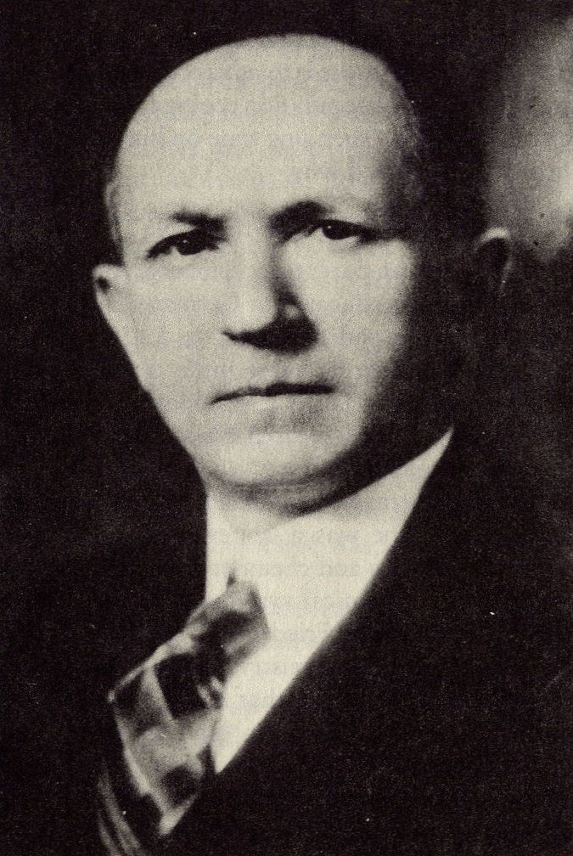
Альфред Джеймс Лотка
(1880 – 1949 гг.)
Американский математик, физик, химик, статистик. Получил известность за свою работу в области динамики популяций.
Лотка изучал процесс смены поколений, дал современное аналитическое выражение длины поколения, анализировал процесс демографического развития семьи. Ввёл интегральное уравнение воспроизводства населения. Исследовал экономические и демографические аспекты здравоохранения и эволюции продолжительности жизни, заложив основы экономической демографии.
https://yandex.ru/images/search?pos=1&from=tabbar&img_url=https
Лотка заложил математические основы экологии.

Slide 21
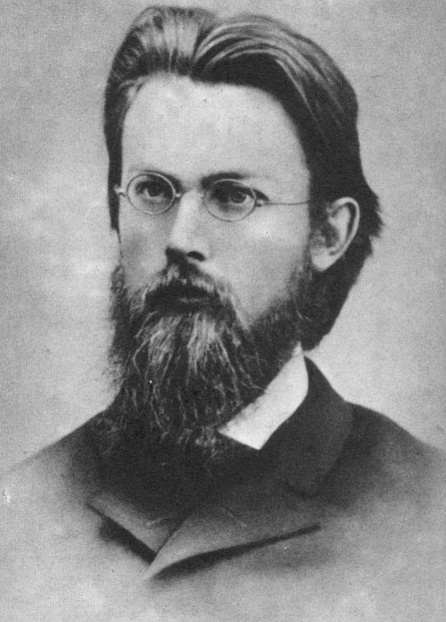
мыслитель и общественный деятель; создатель многих научных школ. В круг его интересов входили геология и кристаллография, минералогия и геохимия, организаторская деятельность в науке и общественная деятельность, радиогеология и биология, биогеохимия и философия.
В 1926 г. – книга «Биосфера», в которой раскрыты основные принципы учения о биосфере.
https://yandex.ru/images/search?pos=1&from=tabbar&img_url=https
Владимир Иванович Вернадский
(1863—1945)
Выдающийся русский учёный XX века, естествоиспытатель,

Slide 22
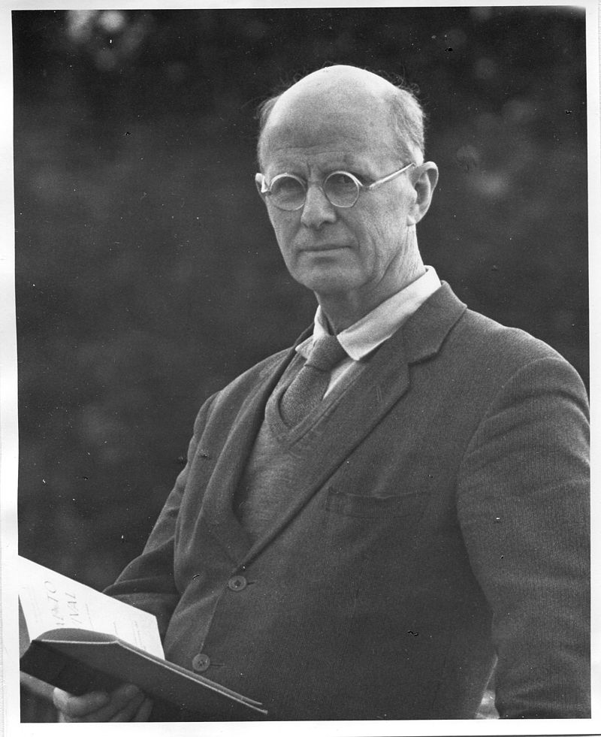
Чарлз Сазерленд Элтон
Началом современной биогеоценологии и отчасти популяционной экологии считается первая книга Элтона «Экология животных» (1927).
Книга включала 3 раздела:
популяционная экология;
экологические пирамиды;
трофические ниши.
Элтон описал структуру и распределение сообществ животных, колебания численности, дисперсию, экологические сукцессии и сформулировал важнейшие понятия: цепи и циклы питания, пирамида чисел и экологическая ниша.
https://yandex.ru/images/search?pos=0&from=tabbar&img_url=https

Slide 23
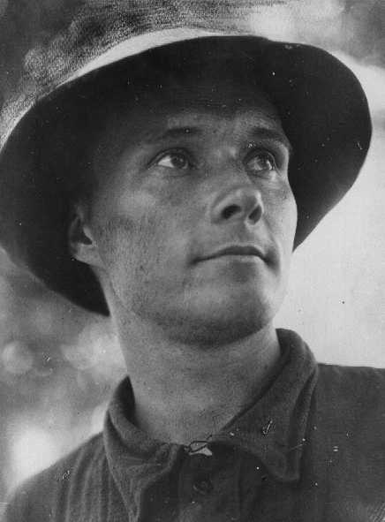
Георгий Францевич Гаузе
(1910 – 1986 гг.)
Российский микробиолог, один из основателей теоретической и экспериментальной экологии.
Основные труды посвящены изучению антибиотиков и выяснению механизмов их действия.
На основании экспериментальных работ с простейшими и микроорганизмами сформулировал принцип конкурентного исключения, согласно которому два вида, занимающие одну экологическую нишу, не могут сосуществовать неограниченно долго.
https://yandex.ru/images/search?pos=2&from=tabbar&img_url=https

Slide 24
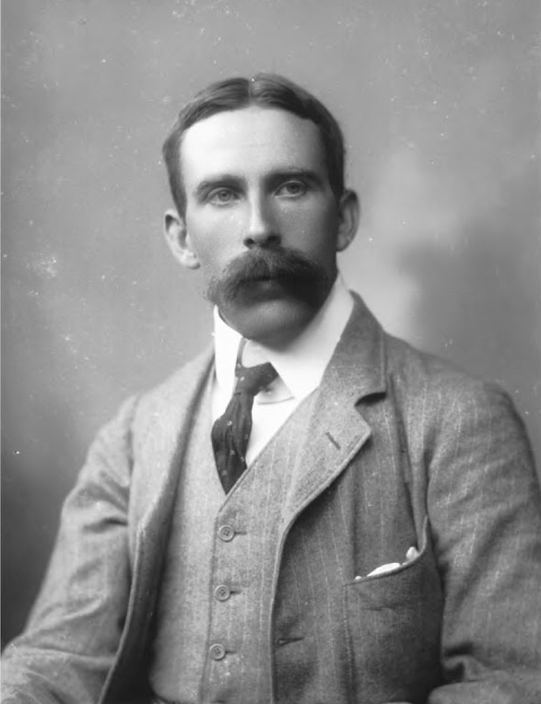
А. Тенсли
(1871 – 1955 гг.)
Английский ботаник. Понятие «экосистема» введено А. Тенсли в 1935г.
Он обозначил этим термином любую совокупность совместно обитающих организмов и окружающую их среду.
https://yandex.ru/images/search?pos=5&img_url=https

Slide 25
1942г. - В.Н. Сукачев предложил термин «биогеоценоз».
Биогеоценоз (от греч. βίος — жизнь γη — земля + κοινός — общий) — система, включающая сообщество живых организмов и тесно связанную с ним совокупность абиотических факторов среды в пределах одной территории, связанные между собой круговоротом веществ и потоком энергии (природная экосистема).

Slide 26
В. И. Вернандский создал учение о ноосфере – сфере разума.
Ноосфера (греч. νόος — «разум» и σφαῖρα – «шар») – сфера взаимодействия общества и природы, в границах которой разумная человеческая деятельность становится определяющим фактором развития.

Slide 27
Бурдин Николай Владимирович 1948 г. р.
Н.В. Бурдиным созданы технологии гравитационного обогащения минерального сырья.
В 2006 году участвовал во Всероссийском конкурсе «Рациональное природопользование и охрана окружающей среды – стратегия устойчивого развития России в XXI веке».
В 1958г. Формозов и Бурдин предложили термин «природопользование».

Slide 28
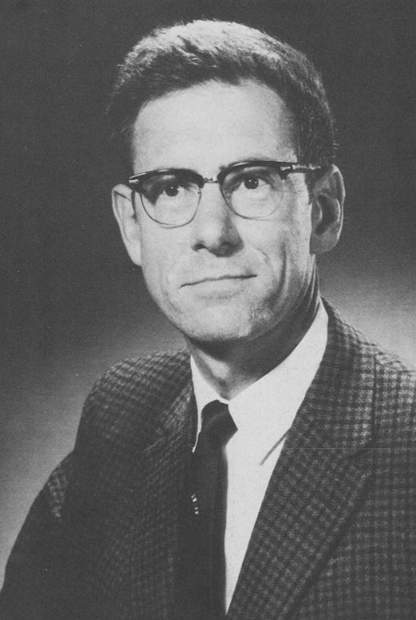
Роберт Хардинг Уиттекер
(1920 – 1980)
Американский учёный-эколог и фитоценолог, один из наиболее известных экологов в мире.
Занимался вопросами классификации и ординации растительных сообществ. Отстаивал позиции сторонников континуальности растительного покрова, став одним из лидеров этого направления в США.
Первым обосновал разделение организмов на пять царств — прокариоты, протисты, грибы, растения, животные.
Предложил концепцию экологического разнообразия.
https://yandex.ru/images/search?pos=0&img_url=https

Slide 29
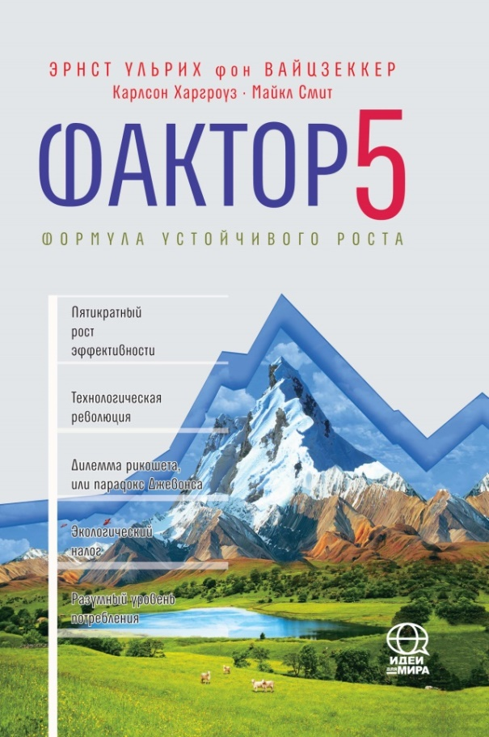
Литература из фонда библиотеки:
502.1 В 145
Вайцзеккер, Эрнст Ульрих фон. Фактор 5. Формула устойчивого роста : докл. Рим. клубу / Эрнст Ульрих фон Вайцзеккер, Карлсон Харгроуз, Майкл Смит ; при участии Ш. Деша и П. Стасинопулоса. - Москва : АСТ-ПРЕСС, 2013. - 367 с.
С момента публикации «Фактора четыре» прошло семнадцать лет. Изменился ли за эти годы взгляд общества на сохранение и приумножение природных ресурсов, на перспективы человечества избежать экологической катастрофы? Ответам на эти вопросы посвящен «Фактор пять» – очередной доклад Э. фон Вайцзеккера Римскому клубу. «Идея книги, на самом деле, довольно проста, - пишет Вайцзеккер. – Чтобы обеспечить условия, привычные для современного среднего американца, 7 миллиардам жителей Земли, потребуется пять таких планет. Но она у нас всего лишь одна.
Аннотация издательства

Slide 30
574(075.32) Г 955 Гурова, Т. Ф. Основы экологии и рационального природопользования : учеб. и практикум для СПО : учеб. и практикум для студентов образоват. учреждений сред. проф. образования : учеб. пособие для студентов учреждений сред. проф. образования / Т. Ф. Гурова, Л. В. Назаренко. - 3-е изд., испр. и доп. - Москва : Юрайт, 2017. - 222 с.
Учебник содержит сведения о важнейших понятиях экологии: среде обитания и факторах среды, способности организмов приспосабливаться к той или иной среде обитания; об экосистемах и взаимодействии организмов в составе экосистем; о глобальных экологических проблемах биосферы; принципах рационального природопользования и ресурсах планеты. Учебник обеспечивает знание фундаментальных основ экологии, способствует формированию экологического мышления, воспитанию осознанного отношения к природным процессам и природопользованию, исключающего потребительский подход.
Аннотация издательства

Slide 31
574(075.8) М 425 Медоуз, Донелла. Пределы роста. 30 лет спустя : учеб. пособие по дисциплине вузов. компонента для студентов, обучающихся по специальностям 020801 (013100) "Экология", 020802 (013400) "Природопользование" и по направлению 020800 (511100) "Экология и природопользование" / Д. Медоуз, Й. Рандерс, Д. Медоуз ; под ред. Г. А. Ягодина и Н. П. Тарасовой ; пер. с англ. Е. С. Оганесян. - М. : Академкнига, 2008. - 342 с.
Это третье издание книги, посвященной эколого-экономическим проблемам современности. Первая книга, «Пределы роста», вышла в 1972 г. и обрела широкую мировую известность. В последующих изданиях учтены изменения, произошедшие в мире с тех пор, и содержатся уточненные данные и оценки. В книге рассмотрены глобальные проблемы, стоящие перед человечеством, названы глубинные причины происходящих процессов и приведены возможные сценарии развития цивилизации в ближайшие десятилетия.
Аннотация издательства

Slide 32
631.5/.9(075.8) Э 40 Экологическое земледелие с основами почвоведения и агрохимии : учеб. для подгот. бакалавров по направлению "Технология производства и переработки сельскохозяйственной продукции". - 2-е изд. испр. - Санкт-Петербург ; Москва ; Краснодар : Лань, 2014. - 217 с.
В учебнике изложены понятия о факторах почвообразования, составе, свойствах и режимах почв. Дана характеристика сорных растений и мер борьбы с ними, освещены вопросы построения севооборотов и механической обработки почвы, рассмотрены экономические и экологические аспекты применения удобрений, комплекса мероприятий по защите почв в районах проявления водной и ветровой эрозии, анализируются системы земледелия и дана подробная характеристика их основных звеньев. Даны общие понятия об экологически безопасных технологиях производства продукции растениеводства и безотходных технологиях замкнутого цикла. Предназначено для студентов аграрных вузов, обучающихся по направлению подготовки «Технология производства и переработки сельскохозяйственной продукции».
Аннотация издательства

Slide 33
821.161.1 З-93 Зуев, В. П. Аральский тупик / Виктор Зуев. - Москва : Алгоритм, 2018. - 239 с.
Исчезновение Аральского моря – одна из крупнейших мировых экологических катастроф. Автор Виктор Зуев провёл собственное расследование, которое достоверно и полно раскрывает непростые вопросы: - что именно произошло в Приаралье? - почему некогда третье по величине бессточное озеро планеты высохло до такой степени, что превратилось в так называемые Большой Арал и Малый, и чем это грозит? - какую роль во всем этом сыграли политики? - при чем здесь исламский фундаментализм и практика "развитого" социализма? - какова природа таинственных НЛО над Барсакельмесом и кто за кем наблюдает? - можно ли спасти Арал? «Аральский тупик» – единственная в мире внятная книга по проблеме Арала - содержит ответы на все эти вопросы.
Аннотация издательства

Slide 34
502/504(031) Э 40 Экологическая энциклопедия : в 6 т. / редкол.: гл. ред. В. И. Данилов-Данильян [и др.]. - Москва : Энциклопедия. Т. 1 : А - Г / авт.-сост. К. С. Лосев. - 2017. - 407 с.
Экологическая энциклопедия в 6 томах впервые в мире представляет широкий спектр терминов и понятий экологической науки и сопредельных с ней отраслей знания, имеющих прямое или косвенное отношение к проблемам окружающей среды и экологической безопасности. Содержит свыше 15 тыс. статей, представленных в алфавитном порядке и имеющих английские эквиваленты названий. Предназначена для специалистов-экологов, а также широкого круга читателей, интересующихся данной проблематикой.
Аннотация издательства

Slide 35
005:504](075.8) Ч-498 Черняховский, Э. Р. Управление экологической безопасностью : учеб.-практ. пособие / Э. Р. Черняховский. - М. : Альфа-Пресс, 2007. - 247 с.
Изложены организационные и экономические аспекты управления экологической безопасностью, позволяющие эффективно использовать их при разработке и реализации управляющих решений в организациях, территориальных и социально-экономических системах, обусловленными негативным техногенным воздействием, природными катаклизмами, аварийными и чрезвычайными ситуациями. Для аспирантов и преподавателей вузов, научных работников, специалистов государственных учреждений и местного самоуправления, контрольно-надзорных органов, осуществляющих деятельность в области охраны окружающей среды, экологической безопасности и обращения с отходами.
Аннотация издательства

Slide 36
Спасибо за внимание!
https://yandex.ru/images/search?pos=57&p=1&img_url=https

